Slide 1
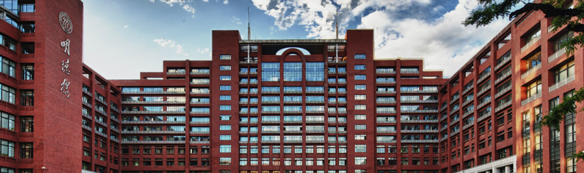

房产人工智能建模
期 末 展 示
—
2022202672 邵远平
中国人民大学经济学院

Slide 2
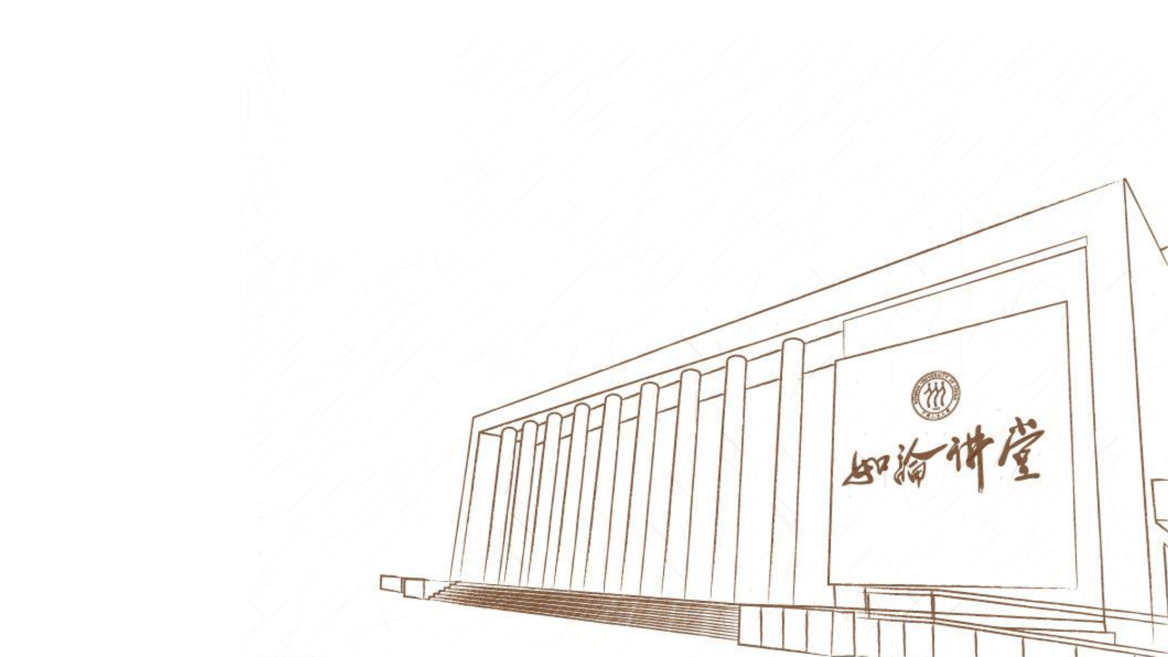
数据处理
整体思路
1.输入训练集数据、测试集数据、小区详情数据、租金数据
2.提取房产交易数据的基本特征，如环线位置、装修情况等
3.提取小区详情数据、租金数据，并根据小区名称与具体房产匹配
4.进行空缺值填补与极端值处理
特征提取与创建
1.文本信息：
a.结构化处理提取数据，如户型、建筑面积
b.转化为虚拟变量或打分赋值，如房屋朝向环线位置、装修水平
2. 数值信息：
a.直接提取并创建特征
b.进行数学变换，如进行球面距离计算、计算小区价格标准差
c.进行平方化、取倒数、开根号等进一步处理
3.特征之间的交互与组合：
高层无电梯惩罚：总楼层>6且无电梯的惩罚项
装修折旧：装修质量 × 建筑年龄衰减系数（装修随时间贬值）
小区价值指数:小区平均价与环线位置的比值

Slide 3
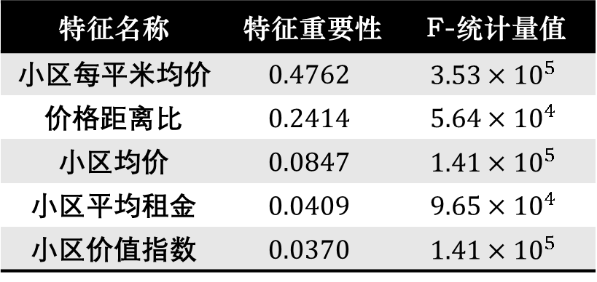
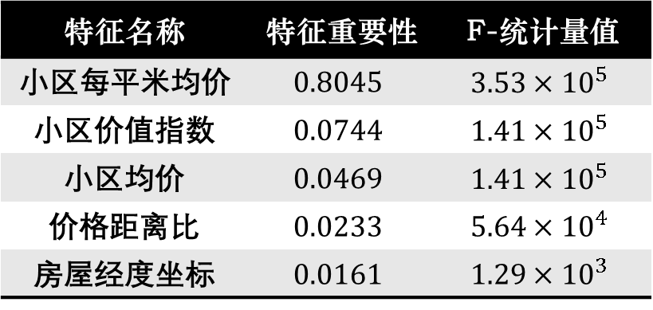
特征选取
Random Forest 特征重要性表
特征选择方法
1.选择最重要的前40个特征
2.Sklearn库-SelectKBest类- f_regression评分函数
3.提取被选中的元素
特征名称 | 特征重要性 | F-统计量值
小区每平米均价 | $$0.4762$$ | $$3.53×{10}^{5}$$
价格距离比 | $$0.2414$$ | $$5.64×{10}^{4}$$
小区均价 | $$0.0847$$ | $$1.41×{10}^{5}$$
小区平均租金 | $$0.0409$$ | $$9.65×{10}^{4}$$
小区价值指数 | $$0.0370$$ | $$1.41×{10}^{5}$$
选取特征名称
1.小区每平米均价
2.环境价格匹配度
3.小区均价
4.小区租金面积比
5.小区平均租金
6. 到市中心距离_km
7. 小区价值指数
8. 距离平方
9. 绿化距离交互
10. 距离倒数
11. 价格距离比
12. 面积距离交互
13. 租金回报率
14. 小区价格波动
15. 小区每平米价格波动
16. 城市
17. 燃气费_数值
18. 低费用优势
19. 燃气费_等级
20. 小区租金波动
21. 高层无电梯惩罚
22. 环线数值
23. 中心区域
24. 装修折旧
25. 装修情况数值
26. 年份
27. 建筑年龄
28. 面积装修交互
29. 小区房源数
30. 小区物业费
31. 物业费等级
32. 费用合理性
33. 设施综合评分
34. 供暖_质量
35. 老旧小区惩罚
36. 设施面积交互
37. lon
38. 供热费_数值
39. 价格波动率
XGBoost 特征重要性表
特征名称 | 特征重要性 | F-统计量值
小区每平米均价 | $$0.8045$$ | $$3.53×{10}^{5}$$
小区价值指数 | $$0.0744$$ | $$1.41×{10}^{5}$$
小区均价 | $$0.0469$$ | $$1.41×{10}^{5}$$
价格距离比 | $$0.0233$$ | $$5.64×{10}^{4}$$
房屋经度坐标 | $$0.0161$$ | $$1.29×{10}^{3}$$

Slide 4
减免东北部投资者所得税并要求再投资当地
模型构建
1
2
3
数据处理
模型拟合
Optuna超参数优化
空缺值填补
用0或中位数进行填充
极端值处理
1%-99%分位数截断
对数变换
对数据取对数
单价化处理
更符合经济和市场规律，减少面积这一变量对预测结果的扰动
模型拟合
1.划分训练集和测试集
2.使用OLS、岭回归、LASSO、随机森林、XGBoost五种方法拟合
3.进行6折交叉验证
输出结果：
1.使用五个模型分别预测房源价格
2.计算训练集、测试集和交叉验证的平均绝对误差(MAE)和均方根误差(RMSE)反映误差情况
方法简述
在训练集上评估每个超参数组合，用全体训练数据上训练最优模型
选择标准
根据MAE对模型的效果进行评估
优点
1.参数的选择比较复杂，靠人工调参难以找到最优解，该方法可以自动探索最优参数。
3.以MAE作为优化指标更稳健

Slide 5
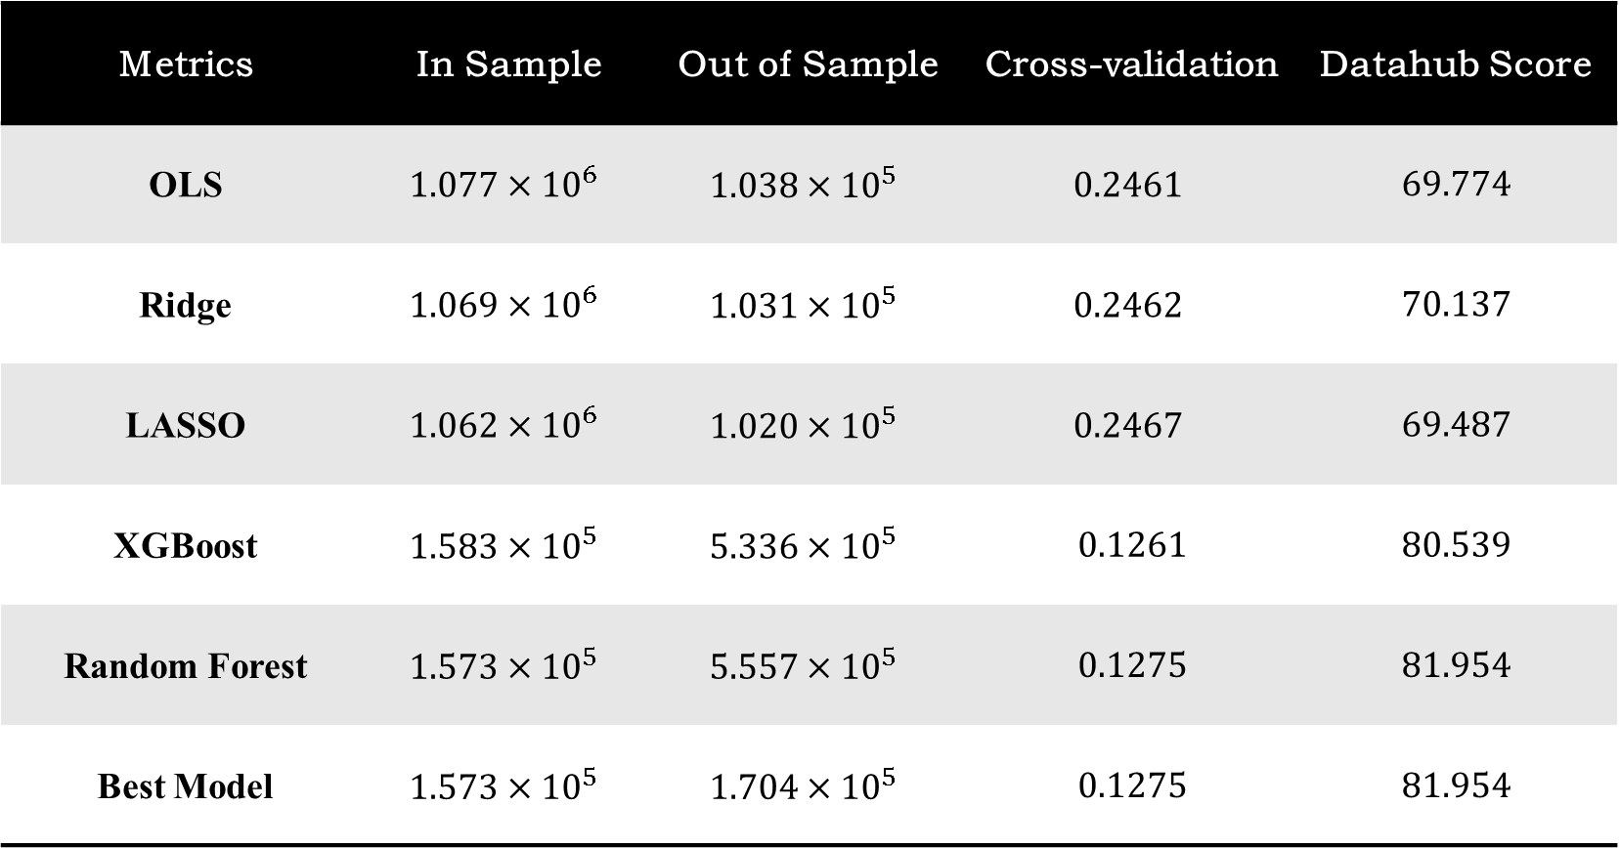
注：此处使用平均绝对误差（MAE）来衡量模型的表现
预测效果
Metrics | In Sample | Out of Sample | Cross-validation | Datahub Score
OLS | $$1.077×{10}^{6}$$ | $$1.038×{10}^{5}$$ | $$0.2461$$ | $$69.774$$
Ridge | $$1.069×{10}^{6}$$ | $$1.031×{10}^{5}$$ | $$0.2462$$ | $$70.137$$
LASSO | $$1.062×{10}^{6}$$ | $$1.020×{10}^{5}$$ | $$0.2467$$ | $$69.487$$
XGBoost | $$1.583×{10}^{5}$$ | $$5.336×{10}^{5}$$ | $$0.1261$$ | $$80.539$$
Random Forest | $$1.573×{10}^{5}$$ | $$5.557×{10}^{5}$$ | $$0.1275$$ | $$81.954$$
Best Model | $$1.573×{10}^{5}$$ | $$1.704×{10}^{5}$$ | $$0.1275$$ | $$81.954$$
注：此处使用RMSE来衡量模型的表现

Slide 6
模型创新点
对房源特征的深度刻画
1.将文字指标数值化：给房间类型、装修、朝向等进行赋值加权
2.深度处理数据，创建装修折旧、卧厅比、黄金朝向等指标，充分刻画数据特征
3.创建多种交互项，如面积装修交互、高层无电梯惩罚、环内大户型等
3
数据清洗与特征选择协同优化
2
1.针对数据中缺失值、异常值问题，多层次数据清洗，确保模型强健的稳定性
2.筛选40个重要性最高的特征，提高模型效率，改善模型过拟合状况
使用Optuna超参数优化方法
参数的选择比较复杂，靠人工调参难以找到最优解，该方法可以自动探索最优参数效果更好，以MAE作为优化指标也更稳健。

